Slide 1

GIÁO DỤC CÔNG DÂN 9
Bài 7:
Thích ứng
với thay đổi
Giáo viên:

Slide 2

01
02
04
Mục tiêu bài học
Nêu được các biện pháp để thích ứng với thay đổi trong cuộc sống.
Nhận biết được ý nghĩa của việc thích ứng trước những thay đổi trong cuộc sống.
03
Thực hiện được những việc làm thể hiện sự khoan dung trong những tình huống cụ thể, phù hợp với lứa tuổi.
Thích ứng được với một số thay đổi (nếu có) trong cuộc sống của bản thân.

Slide 3

Hoạt động 1
KHỞI ĐỘNG

Slide 4
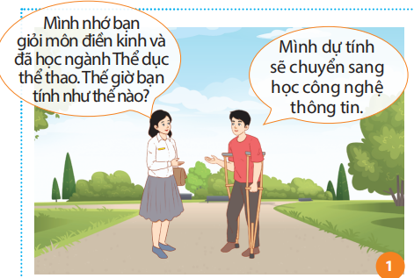
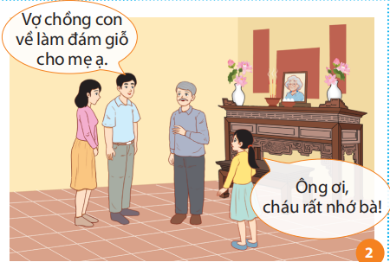
Em hãy quan sát các hình ảnh sau và cho biết những thay đổi nào đã xảy ra đối với các nhân vật và hậu quả của những thay đổi đó.

Slide 5


Hoạt động 2
KHÁM PHÁ

Slide 6
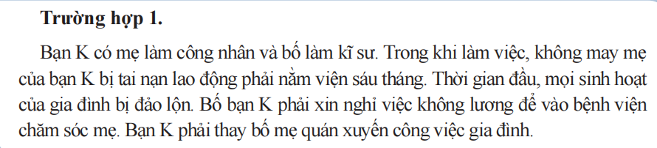

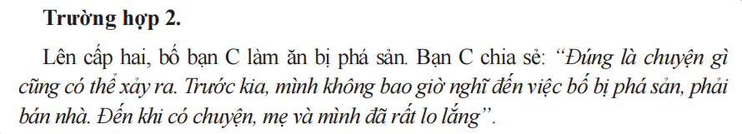
Nhiệm vụ 1: Em hãy đọc câu chuyện và các trường hợp trong SGK tr.38,39 để trả lời câu hỏi.
Theo em, có những thay đổi nào đã xảy ra với các nhân vật trong câu chuyện và các trường hợp trên?
Những thay đổi đó đã ảnh hưởng như thế nào đến cuộc sống của họ?

Slide 7
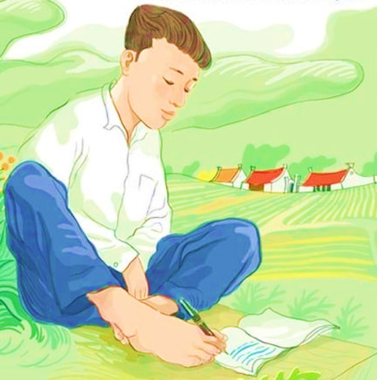
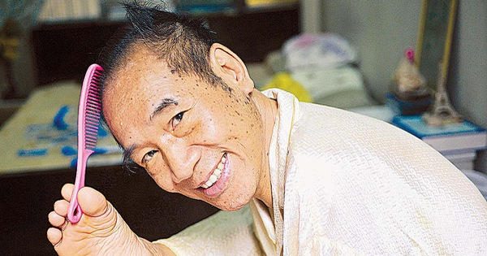
Đối với câu chuyện của thầy giáo Nguyễn Ngọc Ký
- Lúc còn nhỏ, bạn Ký bị ốm nặng, làm cho đôi tay bị liệt, không cử động được.
- Bạn Ký đã cảm thấy rất buồn, bị bạn bè trêu chọc.
=> Sự thay đổi này là bất ngờ đối với cả Ký và gia đình, dẫn đến rất nhiều bất tiện, khó khăn trong cuộc sống.
Nhờ nỗ lực phi thường của bản thân và sự quan tâm, hỗ trợ của gia đình, giáo viên mà Nguyễn Ngọc Ký đã được học hành bài bản, trở thành thầy giáo và để lại một tấm gương sáng cho hậu thế.
Đến tuổi đi học, bạn Ký không thể viết bằng tay mà phải thử nhiều biện pháp khác nhau cho đến khi tập được thói quen viết bằng chân.

Slide 8

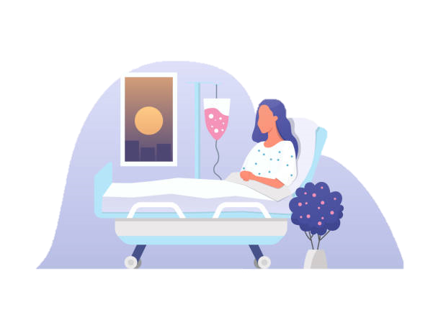
Đối với trường hợp 1
Mẹ bạn K không may bị tai nạn lao động phải nằm viện tháng.
Khi đó, bố bạn K phải nghỉ việc để vào bệnh viện chăm sóc cho mẹ. Bạn K thì phải thay bố mẹ để quán xuyến công việc của gia đình.
Nếu không có khả năng thích ứng, việc học tập và cuộc sống của bạn K sẽ gặp rất nhiều khó khăn.

Slide 9


Đối với trường hợp 2
Bố của bạn C làm ăn bị phá sản, phải bán nhà, dẫn đến cuộc sống gặp rất nhiều khó khăn, các thành viên đều lo lắng.
Đây là một sự thay đổi bất ngờ, không được chuẩn bị tâm thế từ trước nên các thành viên trong gia đình bạn C, nhất là hai mẹ con bạn ấy rất lo lắng.
Thực tế này đòi hỏi các thành viên trong gia đình phải cùng nhau cố gắng để vươn lên thì mới có thể từng bước ổn định kinh tế, đảm bảo cuộc sống cho gia đình.

Slide 10
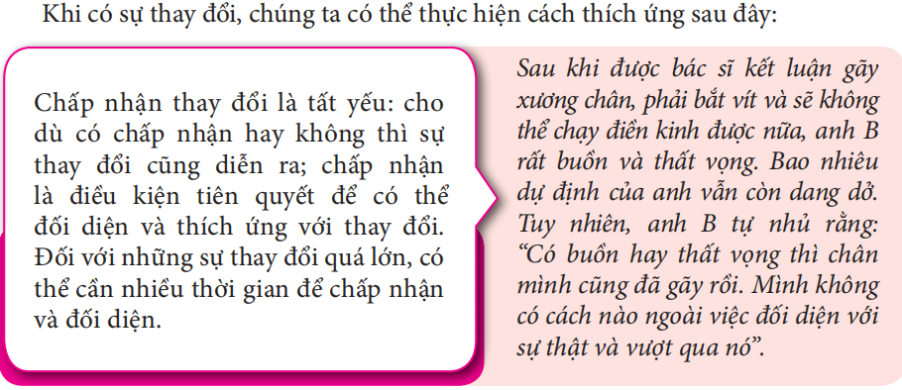
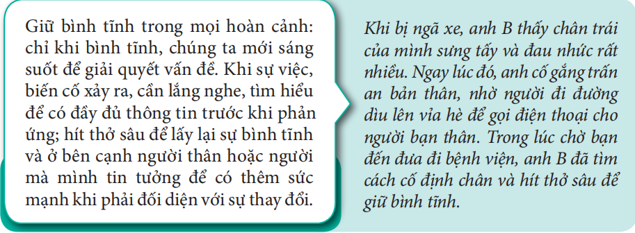
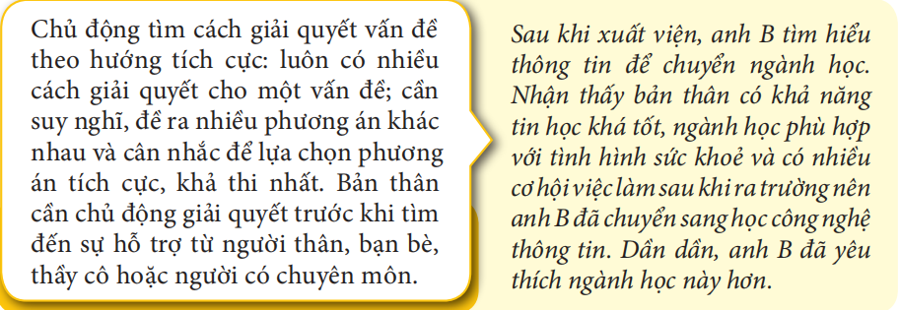
Nhiệm vụ 2: Em hãy đọc nội dung trong SGK tr.40 và trả lời câu hỏi
Anh B đã làm gì để thích ứng với sự thay đổi của bản thân?
Để thích ứng với sự thay đổi, cần rèn luyện những kĩ năng nào?

Slide 11
Nhiệm vụ 2: Em hãy đọc nội dung trong SGK tr.40 và trả lời câu hỏi
Anh B đã làm gì để thích ứng với sự thay đổi của bản thân?
=> Chấp nhận và đối diện với sự thay đổi của bản thân; giữ được sự bình tĩnh khi tai nạn xảy ra; chủ động tìm cách giải quyết vấn đề theo hướng tích cực.

Slide 12

Thích ứng với thay đổi giúp con người có được sự chủ động trước những khó khăn,
biến cố không lường trước.
để tiếp tục phấn đấu đi đến hạnh phúc và thành công.
quản lí cảm xúc
Để thích ứng với thay đổi, cần rèn luyện những kĩ năng:
giải quyết vấn đề
tư duy tích cực
tư duy sáng tạo

Slide 13
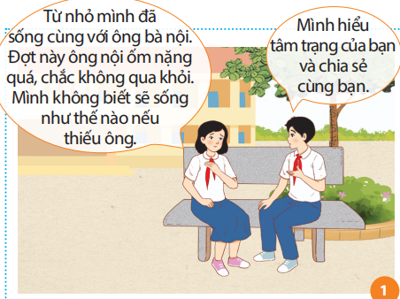
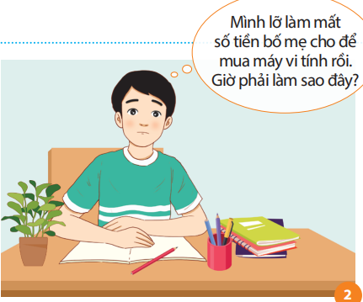
Nhiệm vụ 2: Em hãy quan sát các hình ảnh sau để tư vấn cách thích ứng với thay đổi phù hợp cho các nhân vật.

Slide 14

Bạn ấy nên dành nhiều thời gian hơn ở bên cạnh và chăm sóc cho ông.
Giả sử, ông không qua khỏi thì vẫn còn những người thân, bạn bè bên cạnh bạn ấy.
Điều quan trọng là bạn nữ cần học tốt, sống tốt để ông nội luôn cảm thấy vui lòng.

Slide 15
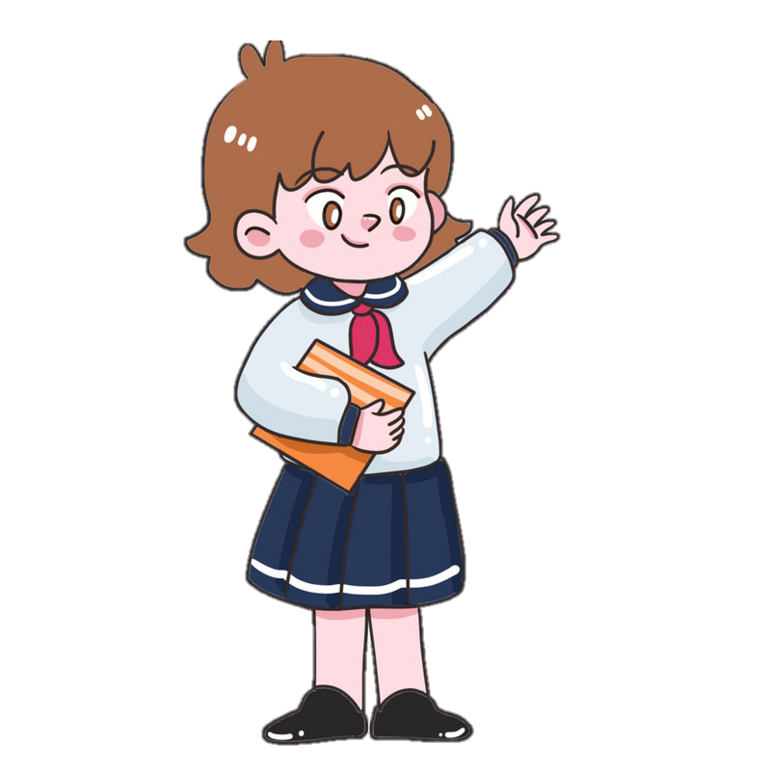
Cần phải dũng cảm nhận lỗi và thông tin cho bố mẹ biết để có được những giải pháp hỗ trợ.
Có thể, việc mua máy vi tính sẽ bị hoãn lại nhưng bạn nam cần cố gắng học tập thật tốt để bố mẹ cảm thấy yên tâm.
Đến khi mua được máy vi tính rồi, bạn nam cần chịu khó học hỏi để sử dụng vào mục đích phù hợp.

Slide 16

Hoạt động 3
LUYỆN TẬP

Slide 17
Nhiệm vụ 1: Em đồng tình hay không đồng tình với cách thích ứng với sự thay đổi nào dưới đây? Vì sao?
b. Bạn A thích đọc sách về các danh nhân để tìm hiểu và học hỏi từ họ, nhất là cách họ đối diện với thất bại.
a. Bạn M luôn nhờ đến sự giúp đỡ của người khác khi bố hoặc mẹ bị ốm nặng.
c. Bạn Y hay suy nghĩ theo hướng tiêu cực khi đối diện với khó khăn.
d. Bạn B luôn tự mình giải quyết mọi vấn đề xảy ra trong cuộc sống.

Slide 18
Nhiệm vụ 1: Em đồng tình hay không đồng tình với cách thích ứng với sự thay đổi nào dưới đây? Vì sao?
a. Không hoàn toàn phù hợp. Bởi vì, bản thân bạn M phải nỗ lực trước rồi mới nhờ đến sự giúp đỡ của người khác sau.
c.Không phù hợp. Bởi vì, khi suy nghĩ tiêu cực sẽ khó tìm ra được giải pháp để giải quyết vấn đề.
a. Bạn M luôn nhờ đến sự giúp đỡ của người khác khi bố hoặc mẹ bị ốm nặng.
b. Bạn A thích đọc sách về các danh nhân để tìm hiểu và học hỏi từ họ, nhất là cách họ đối diện với thất bại.
b. Phù hợp vì việc làm của bạn ấy có thể học được nhiều điều hay, giá trị từ các danh nhân.
c. Bạn Y hay suy nghĩ theo hướng tiêu cực khi đối diện với khó khăn.
d.Không phải lúc nào cũng phù hợp. Bởi vì, khi có vấn đề xảy ra, bản thân chúng ta phải nỗ lực trước, nhưng nếu như tình huống quá phức tạp, sau khi cố gắng mà vẫn chưa tìm ra giải pháp phù hợp thì nên hỏi ý kiến và đề nghị sự trợ giúp từ người khác.
d. Bạn B luôn tự mình giải quyết mọi vấn đề xảy ra trong cuộc sống.

Slide 19

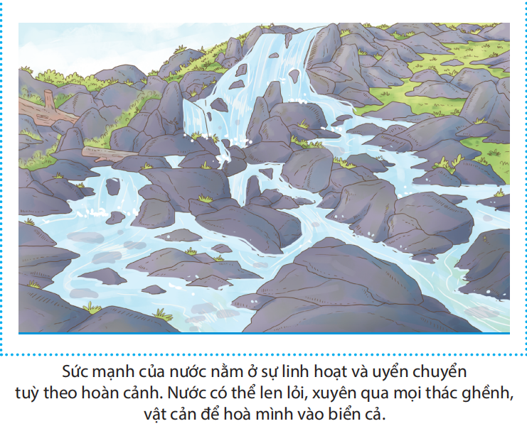
Nhiệm vụ 2: Em hãy quan sát hình ảnh dưới đây để xây dựng
bài thuyết trình về sự thích ứng và ý nghĩa của việc thích ứng
với sự thay đổi trong cuộc sống.

Slide 20


Nhiệm vụ 3: Em hãy đọc các tình huống trong SGK tr.42 và đề xuất cách thích ứng với sự thay đổi một cách phù hợp, hiệu quả.
Tình huống 1.
Ngày cuối tuần, bạn N sang nhà bạn C chơi. Trong lúc cả hai đang chơi cờ vua thì có tiếng gọi thất thanh từ một người hàng xóm: “N đâu, về mau, nhà cháu cháy hết rồi kìa”. Vừa nghe xong, bạn N hốt hoảng, bật khóc tức tưởi và luống cuống không biết phải làm gì.
Tình huống 2.
Sau lần bị bỏng nước sôi, một phần ba khuôn mặt của bạn B bị sẹo. Bạn B rất buồn, tự ti, bế tắc và luôn tìm cách tránh mặt mọi người.

Slide 21
Bạn N cần giữ sự bình tĩnh nhất có thể khi nghe tin nhà của mình bị cháy. Sau đó, bạn N có thể rủ bạn C cùng chạy về nhà để xem tình hình như thế nào.
Nếu nhà cháy, có thể gọi cho cảnh sát phòng cháy, chữa cháy theo số tổng đài 114 và tham gia cùng với người lớn để dập đám cháy phù hợp với khả năng, sức khoẻ của mình.
Sau khi đám cháy được dập tắt, bạn N nên cùng với gia đình dọn dẹp và tính toán kế hoạch cho cuộc sống gia đình sắp tới.
Tình huống 1

Slide 22
Bạn B cần phải đối diện với sự thật là mình bị bỏng và để lại vết sẹo trên khuôn mặt.
Bạn B có thể tìm một người bạn thân hoặc ai đó hiểu mình để dễ tâm sự hơn.
Với sự tiến bộ của y học và thẩm mĩ như hiện nay thì việc hồi phục khuôn mặt của bạn B là có tính khả thi cao.
Hơn nữa, nếu chỉ bị sẹo trên mặt thì bạn B vẫn có thể đi học và cố gắng học tốt để phát triển bản thân.
Tình huống 2

Slide 23

Hoạt động 4
VẬN DỤNG

Slide 24

Nhiệm vụ
Em hãy sưu tầm một câu chuyện hoặc một trường hợp chưa thích ứng với sự thay đổi để xây dựng kịch bản và đề xuất cách giải quyết.

Slide 25
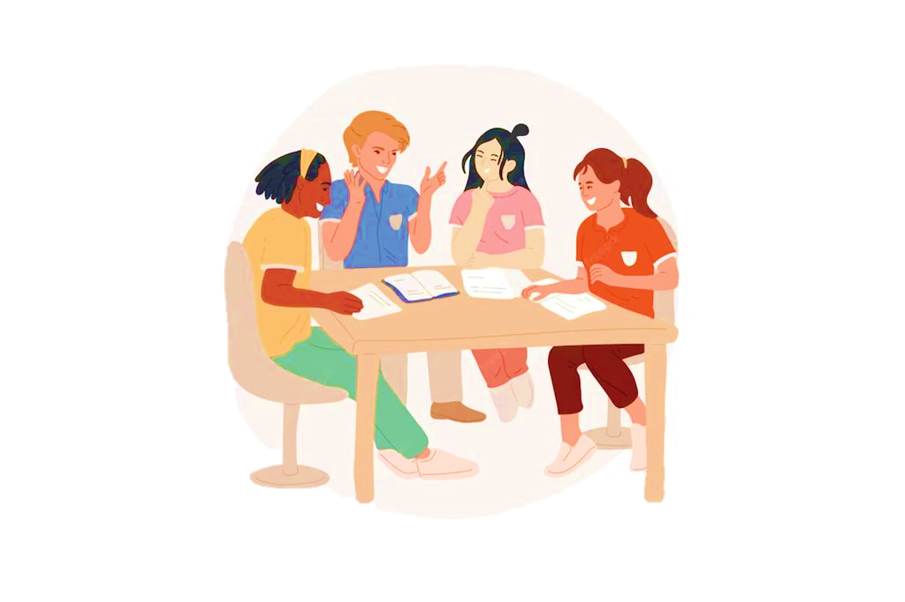
Tạm biệt và hẹn gặp lại các em
ở bài học tiếp theo.

